Slide 1
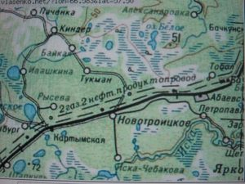
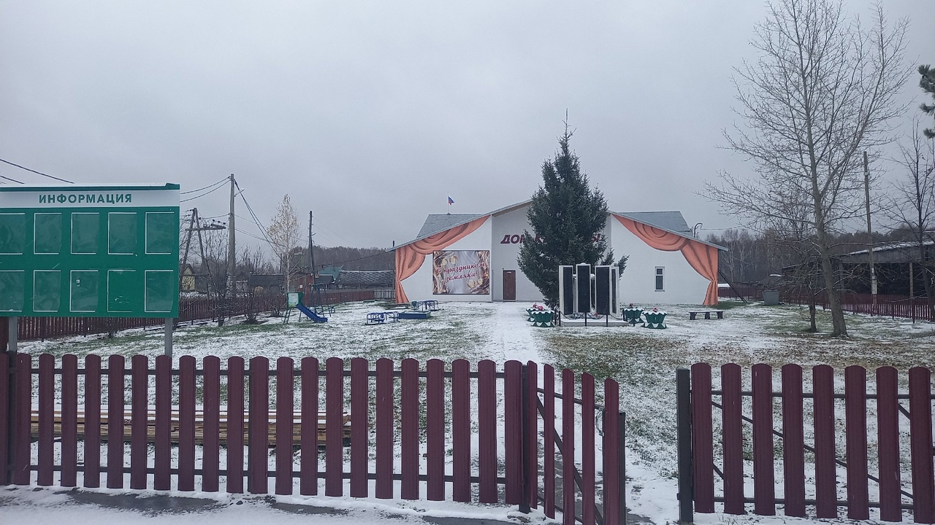
Новотроицкий сельский дом культуры
Автономное учреждение «Культура»
Нижнетавдинского муниципального района
Добро Вкультуре Нижнетавдинского района
в проекте «Том Сойер Фест-НовотроицКОЕ»

Slide 2
Проект «Том Сойер Фест-Новотроицкое» направлен на сохранение исторического наследия, передаче краеведческих знаний молодому поколению в возрасте от 14 до 35 лет, привитие трудовых навыков в процессе проведения реставрационных работ на объекте деревянного наследия в селе Новотроицкое Нижнетавдинского муниципального района Тюменской области с участием волонтеров культуры Нижнетавдинского района
Проект –победитель 2023 г. «Волонтёры наследия»
реализован по 2 блокам- образовательный (краеведческие программы, мастер-классы, праздники, походы-экспедиции) -12 мероприятий и практический, восстановление одного здания- двухэтажный крестьянский дом конца 19 века, где впоследствии будет размещен сельский культурно-просветительский центр.

Slide 3
Цель: Сохранение исторического наследия сельской территории, передача знаний и практических навыков молодому поколению от 14 до 35 лет
Решены задачи:
Сбор и структурирование исторических сведений
Новотроицкого сельского поселения о населенных
пунктах и знатных вехах конца 19в.-20 в., обработка и
сохранение информации, архивных материалов;
Передача молодому поколению исторических знаний
о малой Родине;
Овладение практическими навыками и умениями в проведении реставрационных работ
Развитие добровольчества по направлению Волонтёры культуры, в рамках национального проекта «Культура»- «Творческие люди»

Slide 4
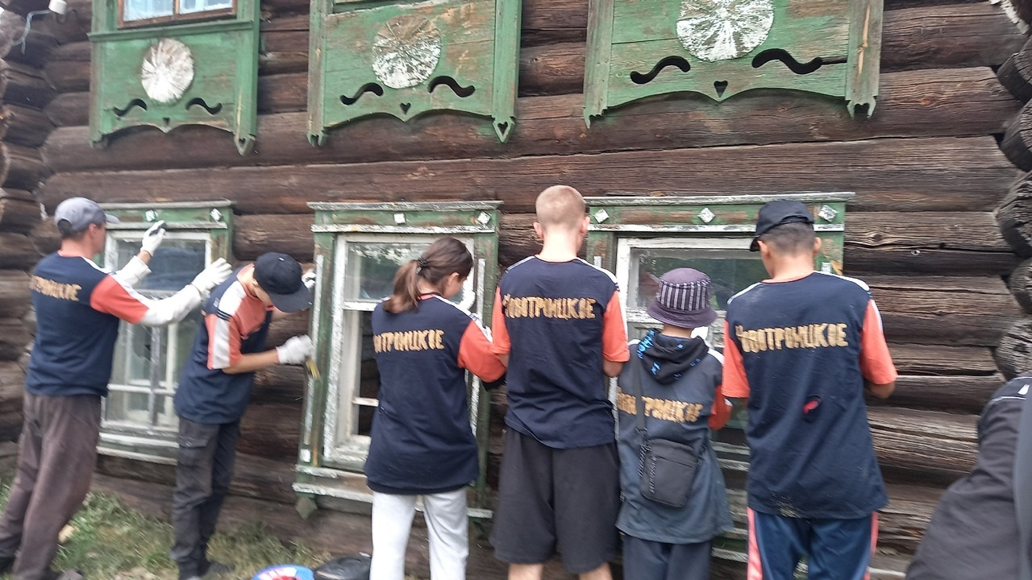
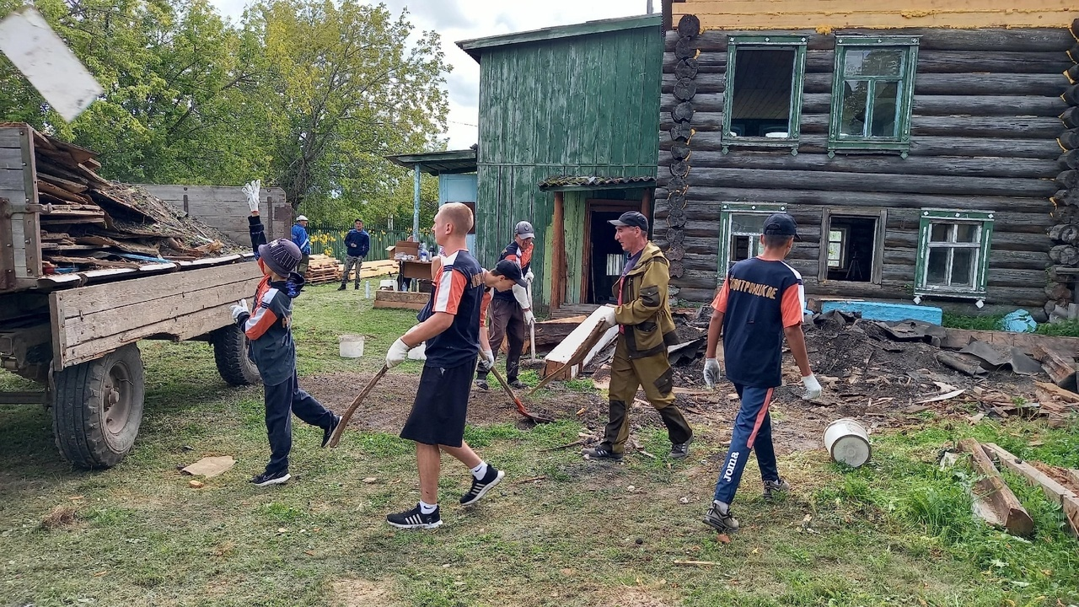
Овладение трудовыми навыками

Slide 5
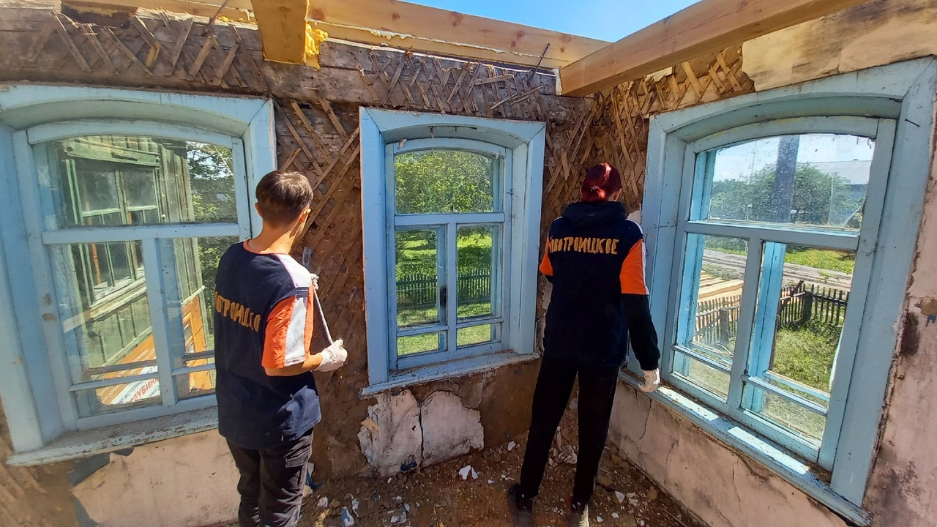
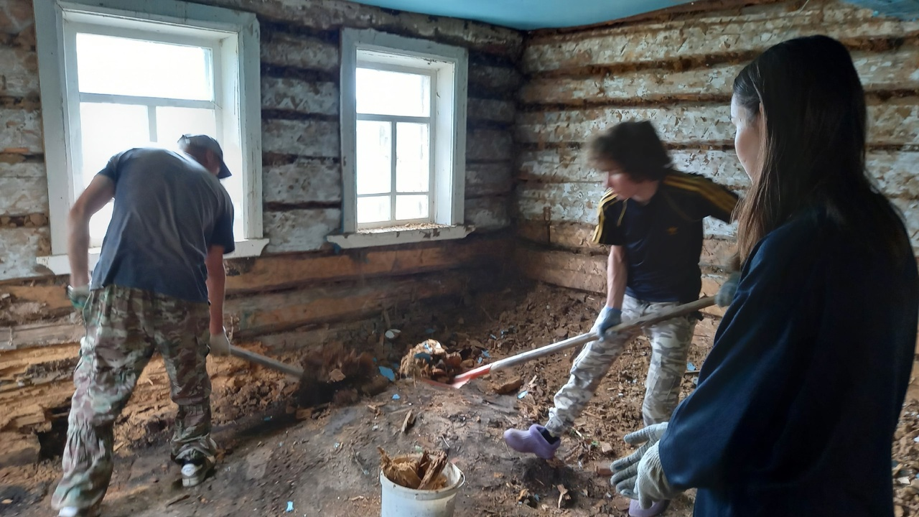
Трудовые будни ТСФ

Slide 6
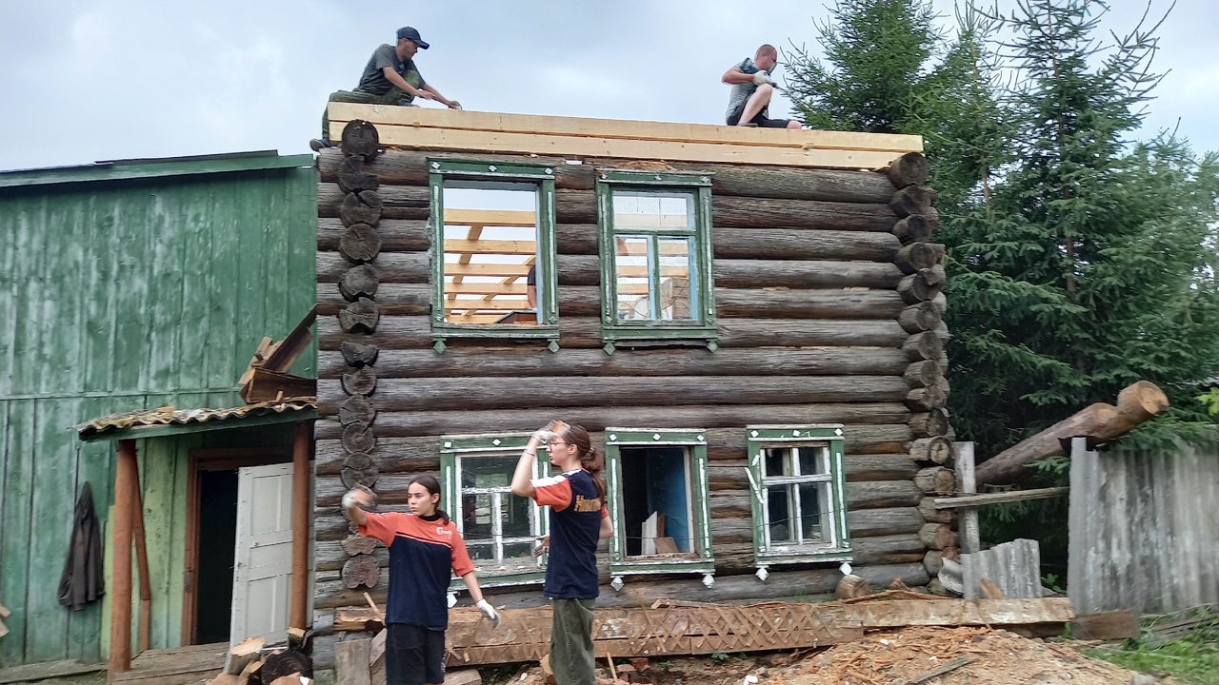
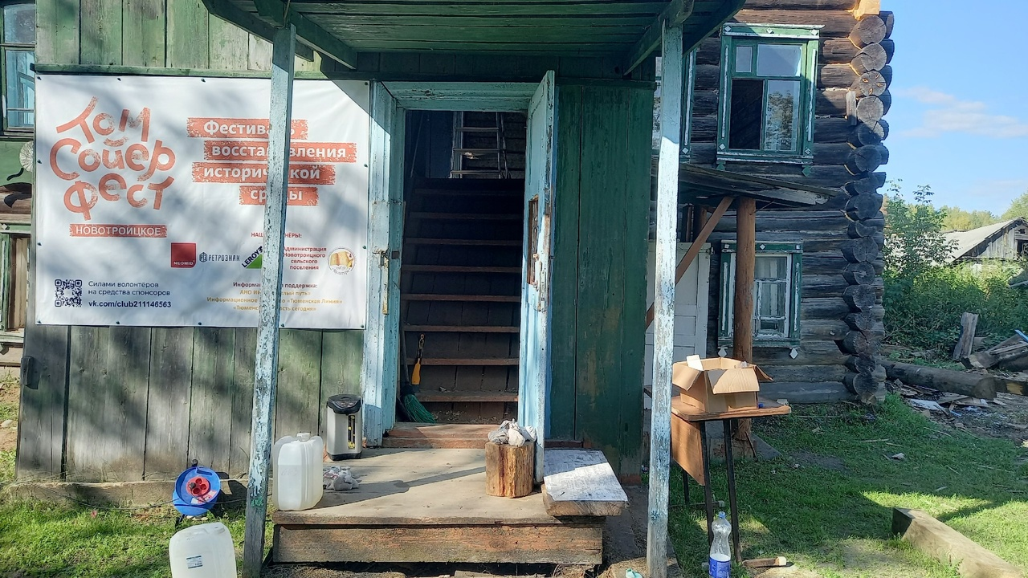
Реконструкция здания

Slide 7
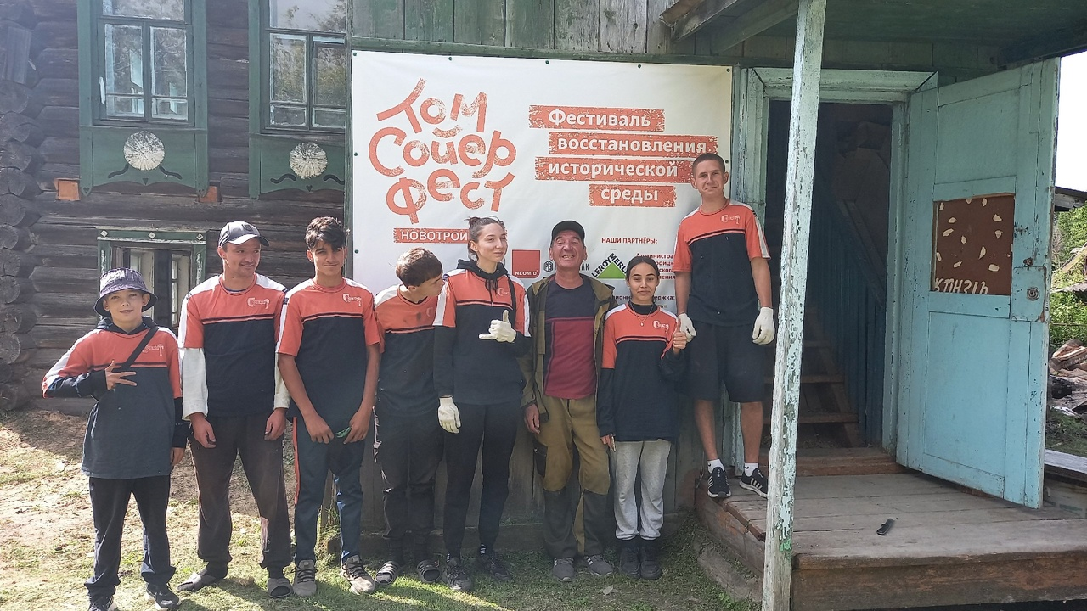
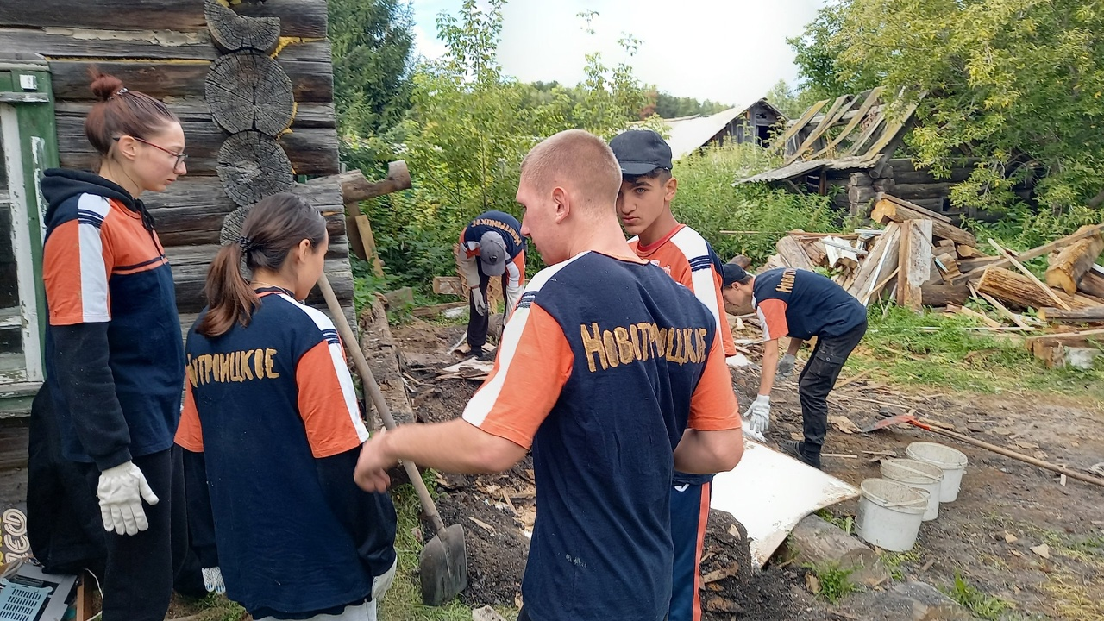
Волонтеры культуры на объекте

Slide 8
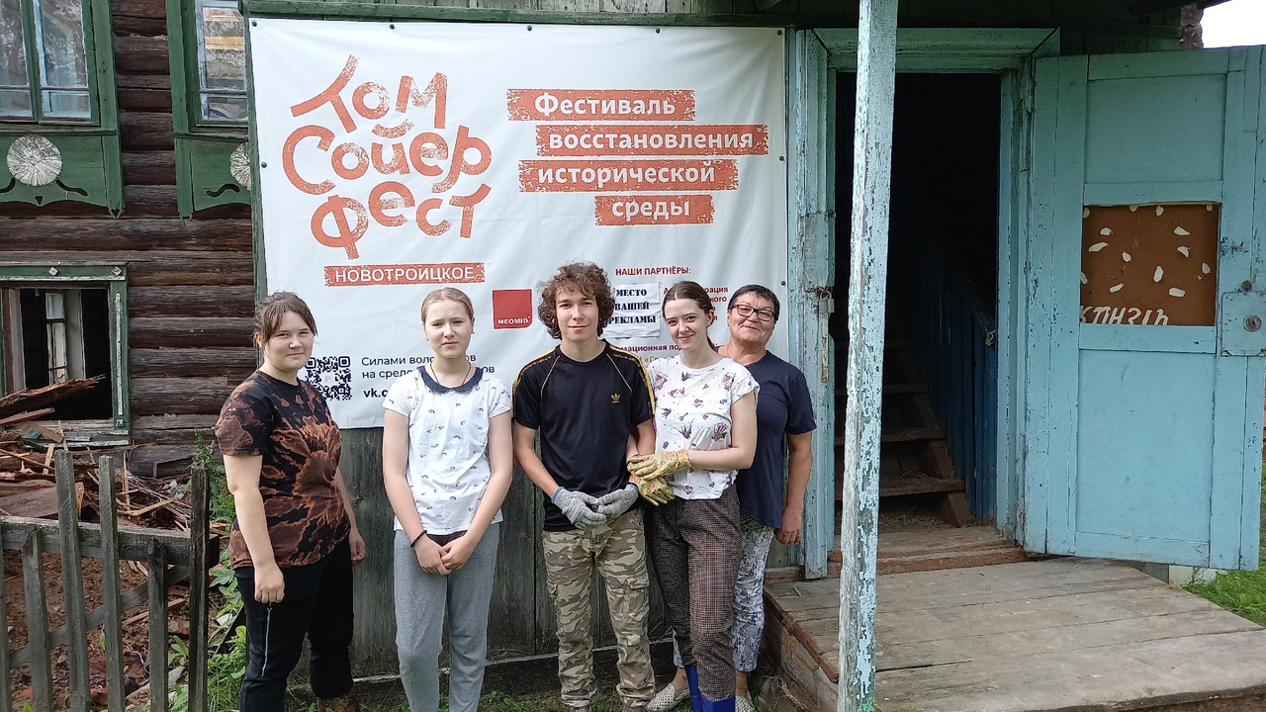
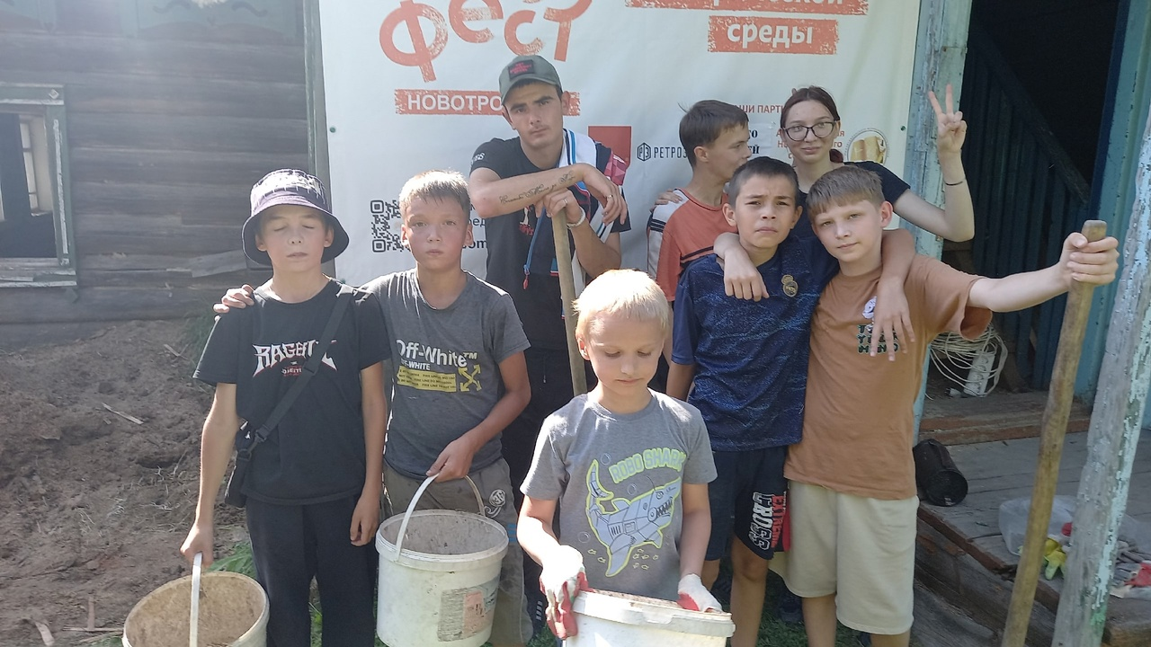
Фото 1- Волонтеры г.Тюмень, фото 2-дети, подростки

Slide 9
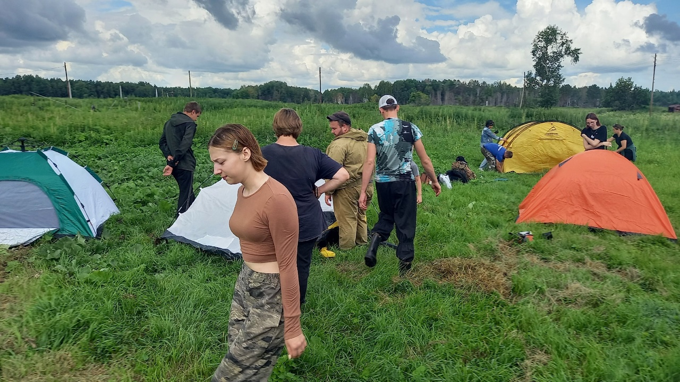
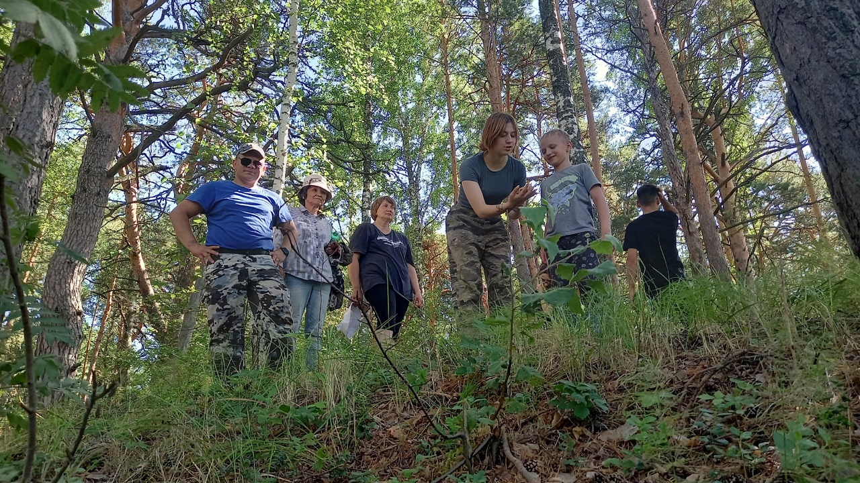
Мы не только работали, но и отдыхали двухдневный поход

Slide 10
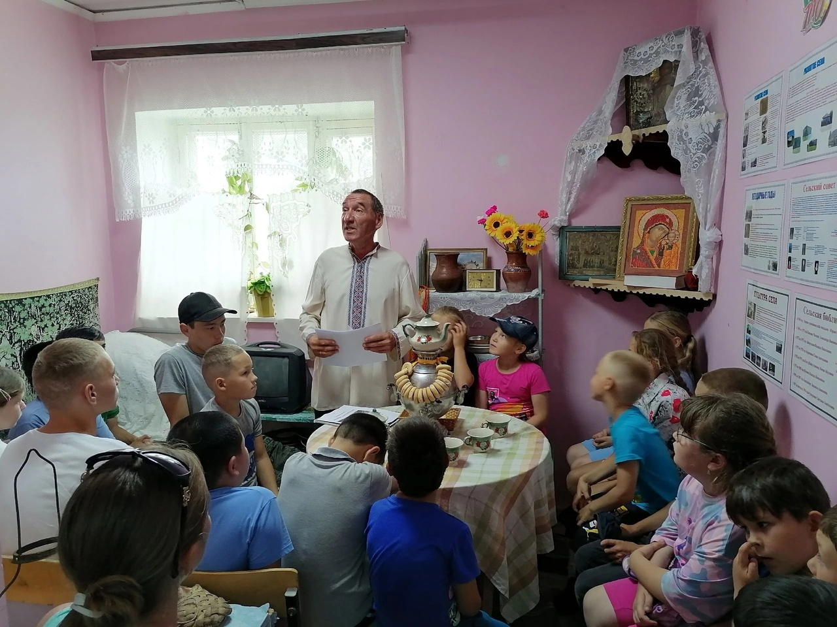
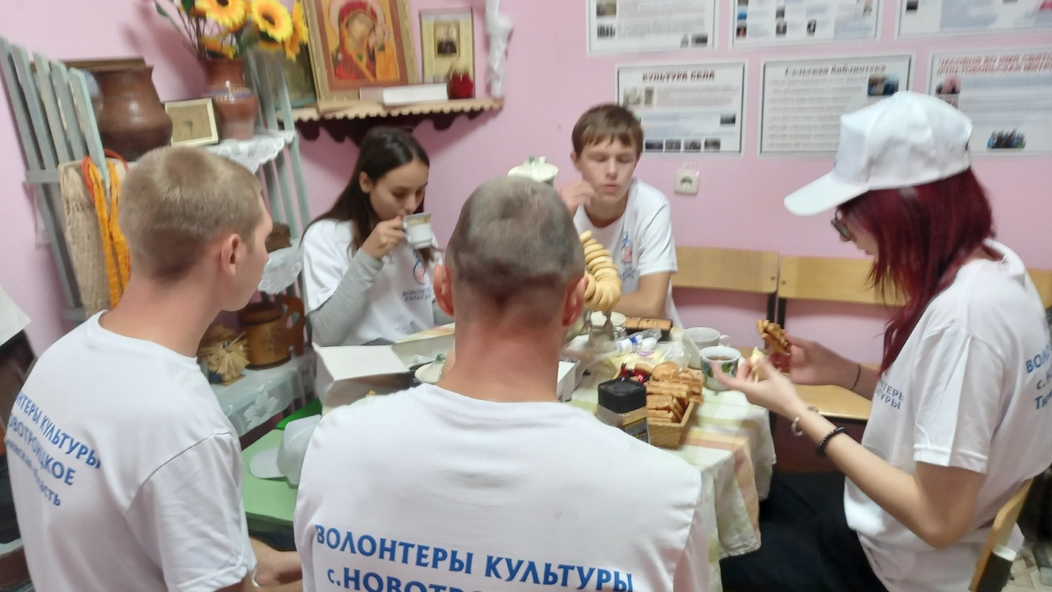
Краеведческие программы

Slide 11
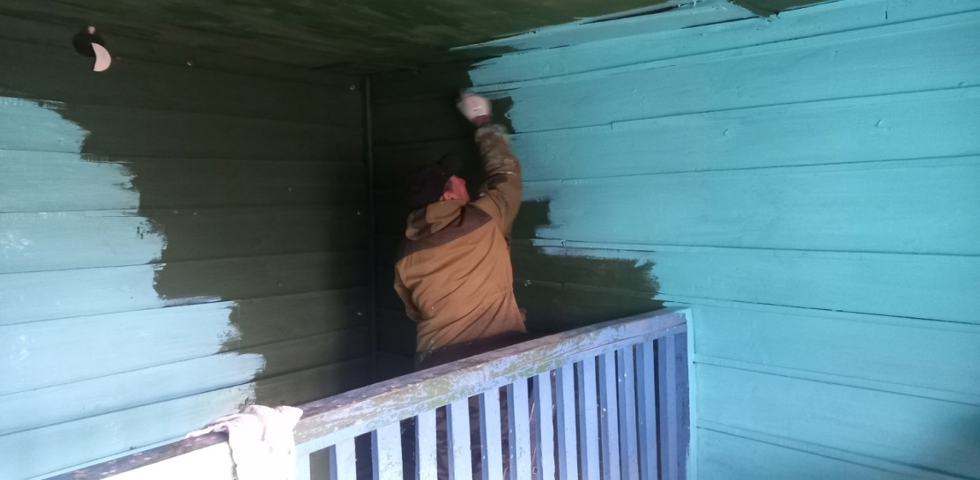
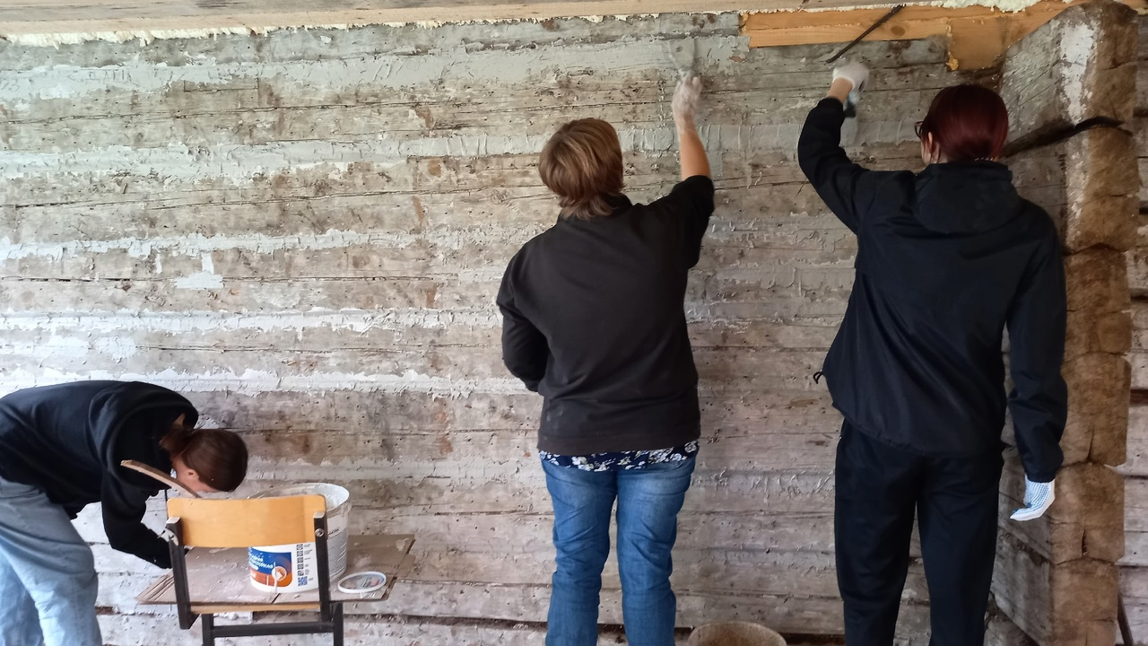
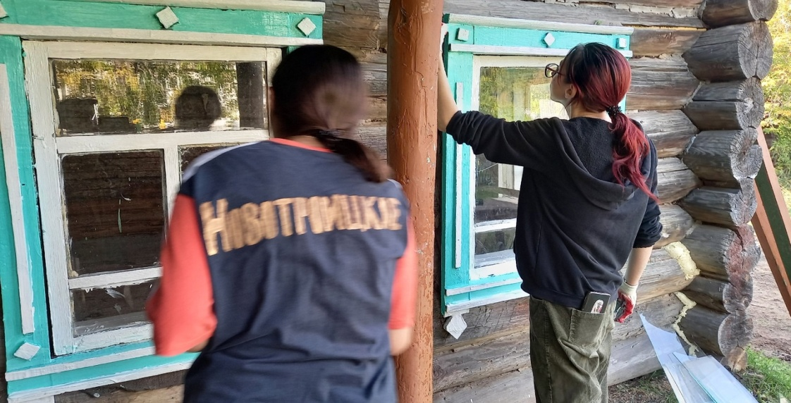
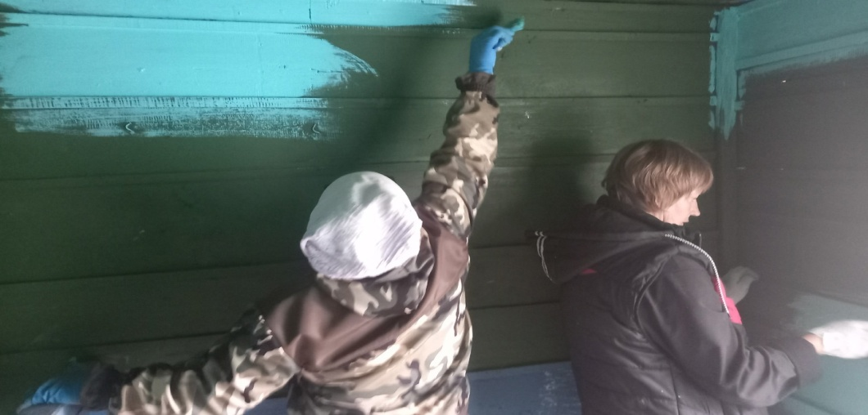
Малярные работы

Slide 12
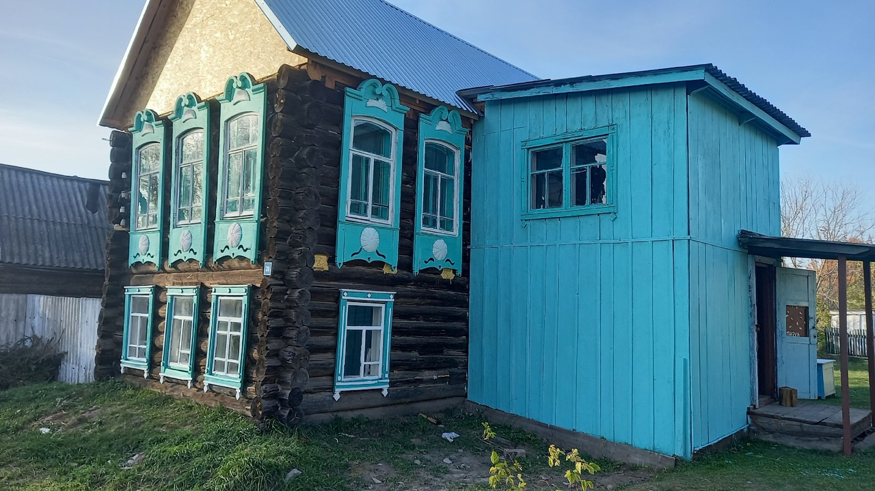
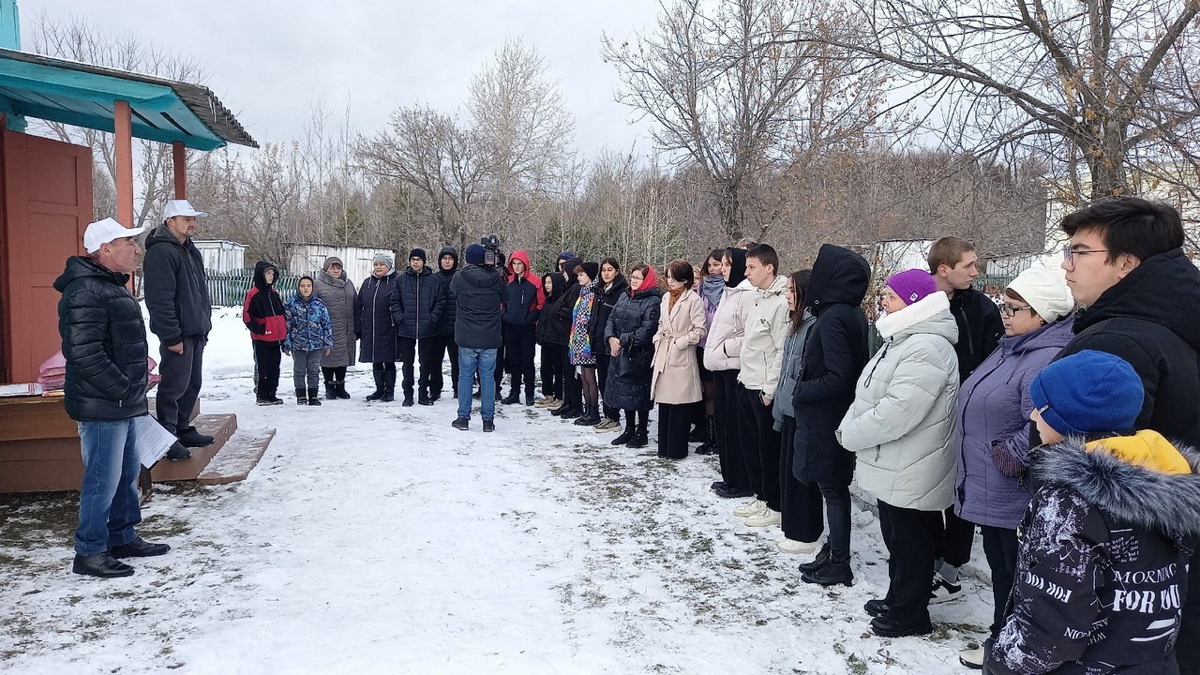
Итоги подводятся каждый сезон

Slide 13
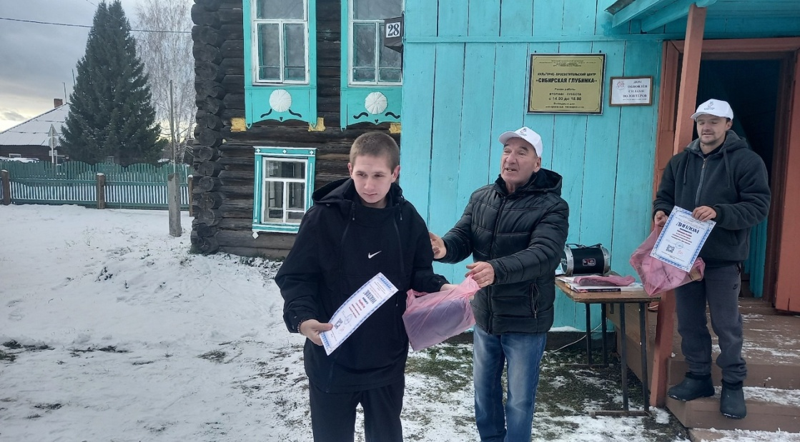
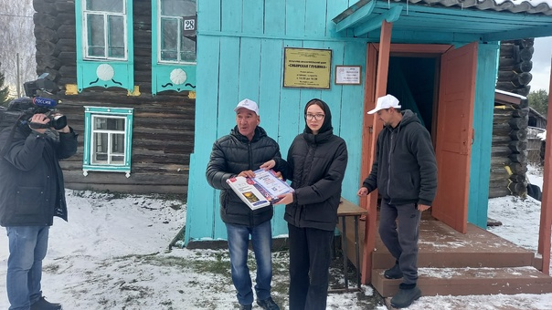
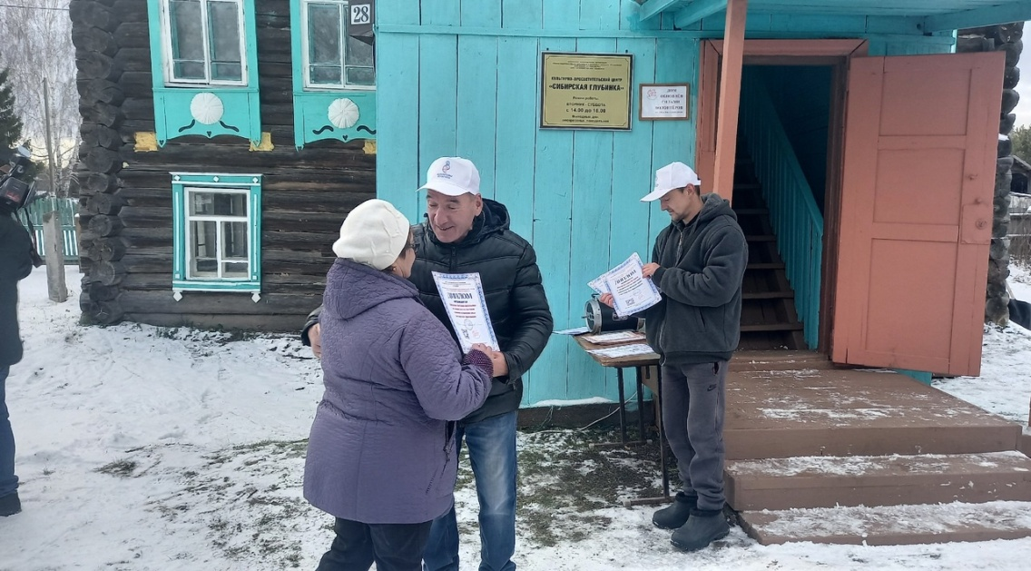
Награждение активных волонтеров

Slide 14
Количественные результаты
Количественные результаты:
Команда волонтеров культуры-80 чел. (регистрация на Добро.ру)
Вовлеченность участников ЦА в проект ( одноразовый охват) 100 чел.
Кол-во восстановленных домов: 1
Кол-во проведенных мероприятий: 20
Кол-во участников мероприятий (благополучатели): 300
Кол-во публикаций в печатных СМИ
( районные и региональные): 8
Видеосюжеты телерадиокомпаний: 3
Публикации постов в социальных сетях-ВКонтакте, Одноклассники, Телеграмм: 20
Охват пользователей, читателей: 10000
Сбор архивных материалов – (1 село, 1 малая деревня, 5 исчезнувших деревень): 7

Slide 15
Качественные результаты:
1.Повышение у подростков и молодежи знаний об истории села, в т.ч. исчезнувших деревень сельского поселения.
2.Приобретение трудовых навыков и умений работы с различными материалами и инструментами
3.Привлечение внимания общественности и СМИ к проблеме сохранения и передаче исторических сведений, разрушения исторических объектов, к деятельности волонтёрского сообщества.
4.Активизация сообщества в жизни сельской территории.
5.Развитие добровольческой деятельности, привлечение новых участников.

Slide 16
Продвижение
Сайт АУ «Культура» kultura-нт.рф
Сообщество ВКонтакте: «Том Сойер Фест-Новотроицкое»
https://vk.com/club211146563
Одноклассники https://ok.ru/group/62734346354937
АНО «Информационно-издательский центр «Светлый путь»
Тюменская область сегодня
3. Тюменские известия
4. Тюменская линия
Телевидение
1.Тюменская служба новостей (ТСН)
2. Г Т Р К «Регион-Тюмень» 3. Сюжет на канале Россия-1 «Доброе утро»

Slide 17
Партнеры
Тюменское музейно-просветительское объединение
Самарская региональная общественная организация « За информационное общество"
Автономное учреждение "Культура" Нижнетавдинского муниципального района
Опорный центр добровольческого движения «Волонтёры культуры» Тюменской области
Администрация Новотроицкого сельского поселения Нижнетавдинского муниципального района

Slide 18
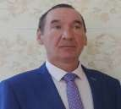
Реализация проекта: с.Новотроицкое
Нижнетавдинский район
2023-2024 г.г.
Благодарю за внимание !
С уважением,
Александр Петрович Рыков
куратор волонтёрского объединения
«Добро ВКультуре Нижнетавдинского района»
координатор «ТСФ-Новотроицкое»
с.т.8-950-487-20-82

